Slide 1
SI PARTE CON IL PROGETTO!
REALIZZIAMO I NOSTRI MINI GIARDINI X MAXI IDEE
CLASSE PRIMA

Slide 2
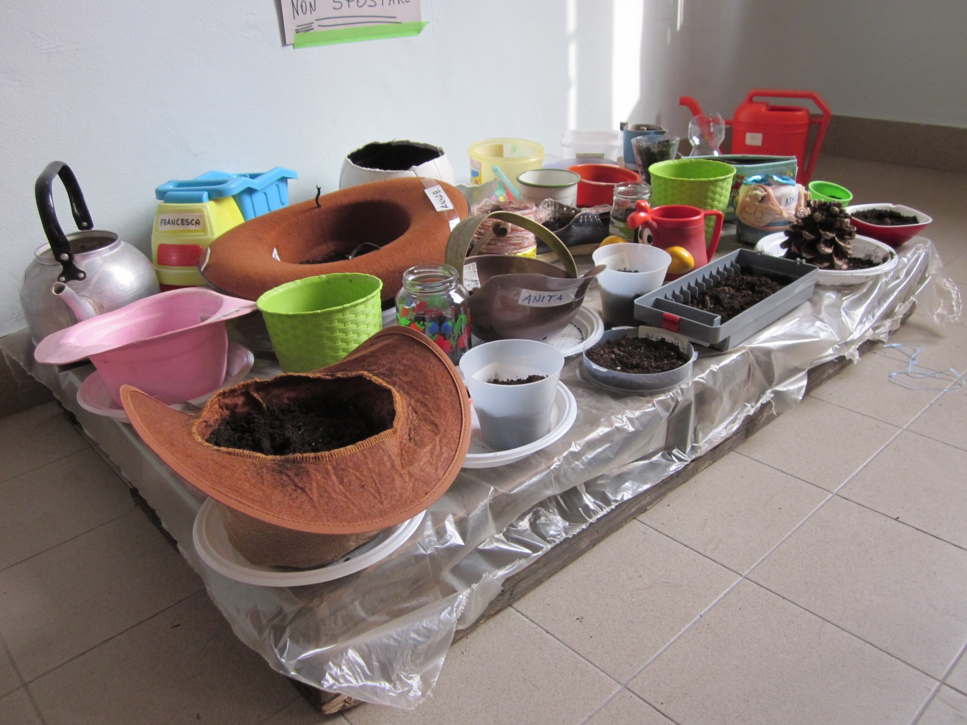
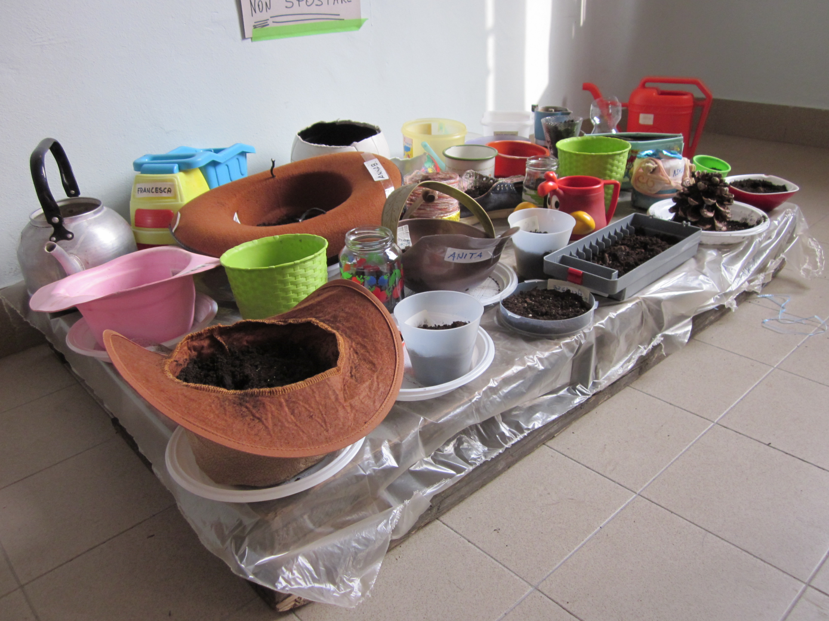
MINI GIARDINI X MAXI IDEE
Noi bambini di prima abbiamo cercato a casa tra giocattoli e vecchi oggetti i contenitori più strani per trasformarli in …
MINI GIARDINI!!!

Slide 3
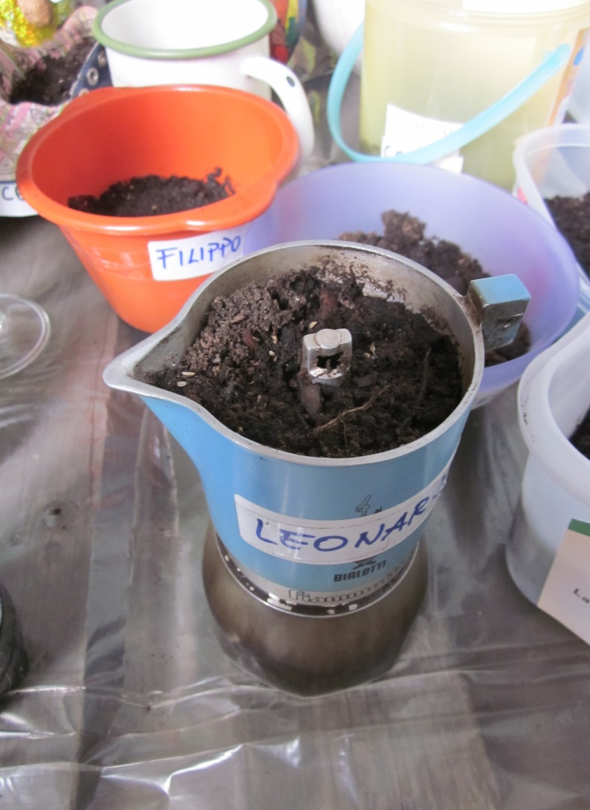
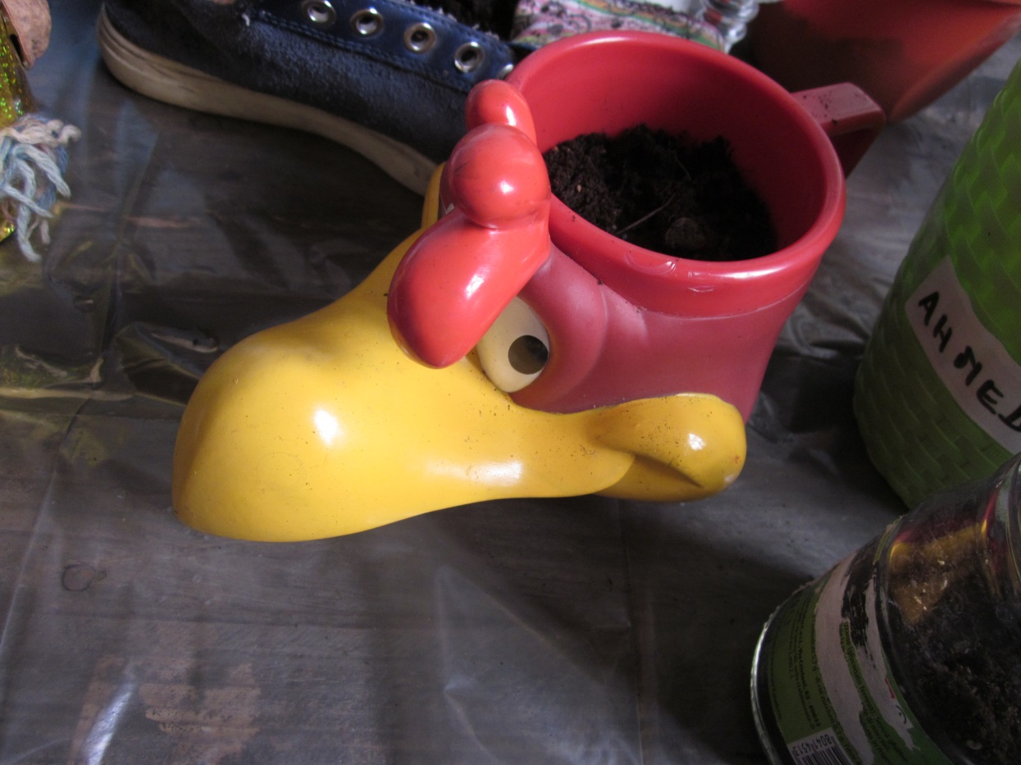
… X MAXI IDEE

Slide 4
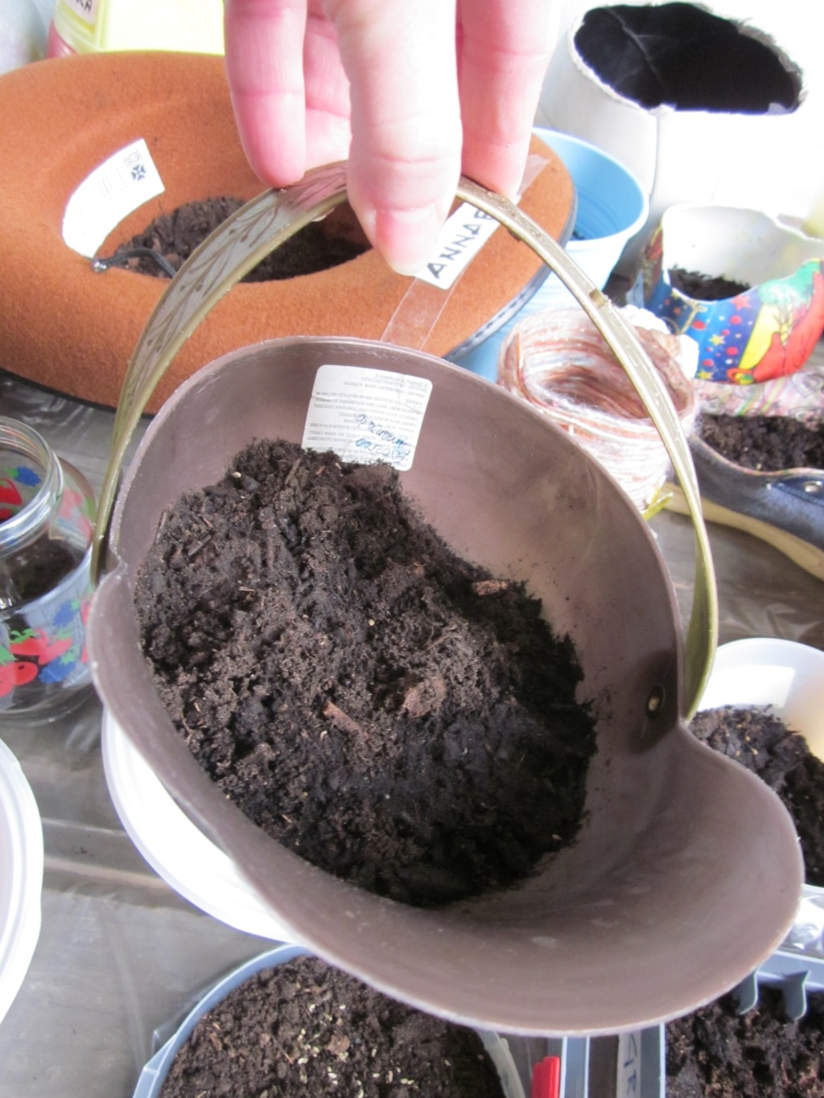
si procede con
la semina…i
bambini
versano la
terra nel
proprio vaso e…
i semi…

Slide 5
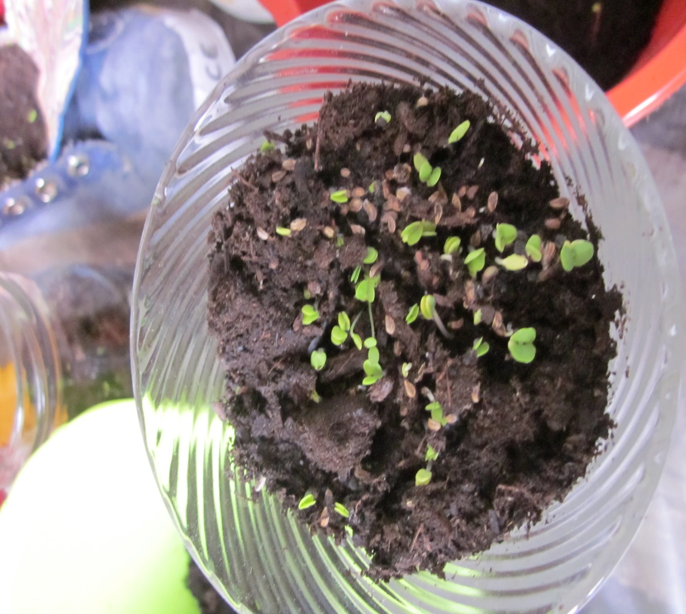
Sono nati i germogli , sono bassi e verdi ….

Slide 6
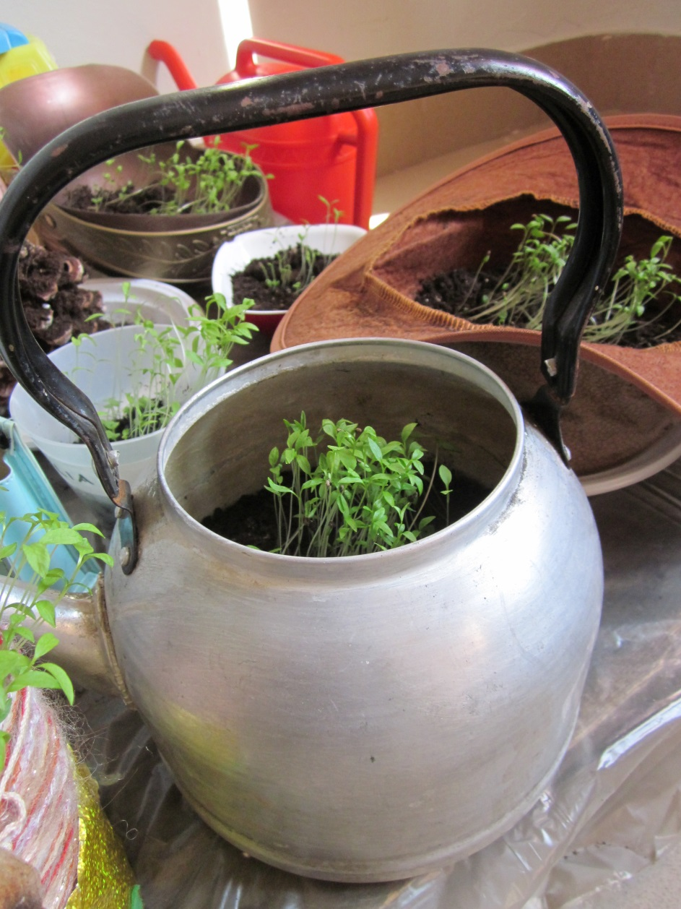
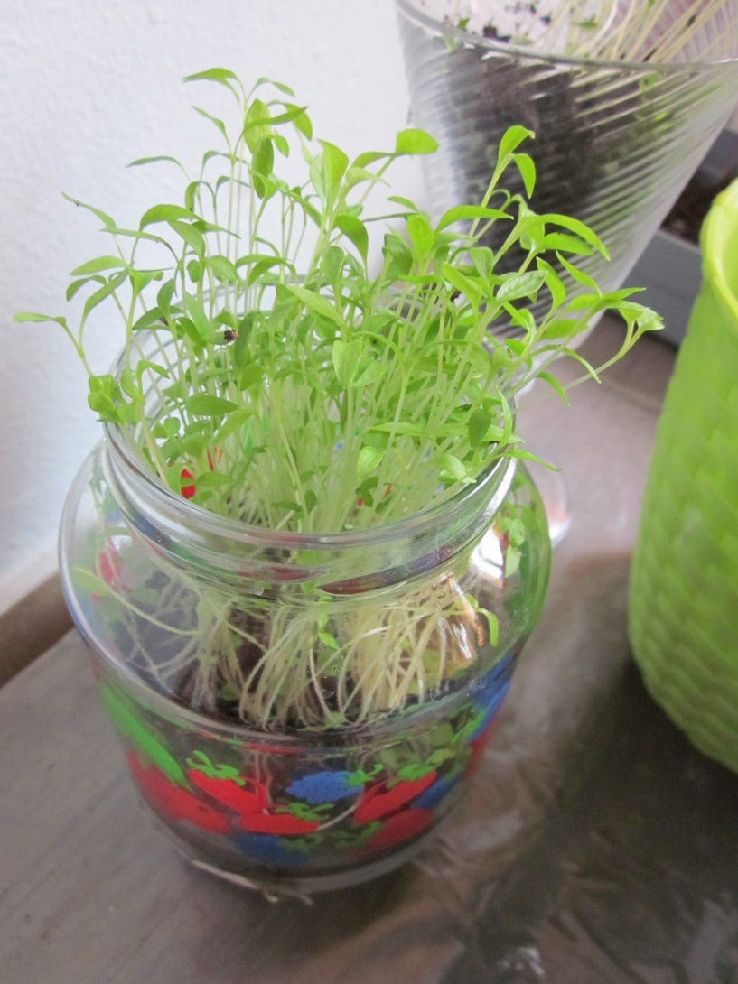
….uhaau! Sono diventate grandi !!!

Slide 7
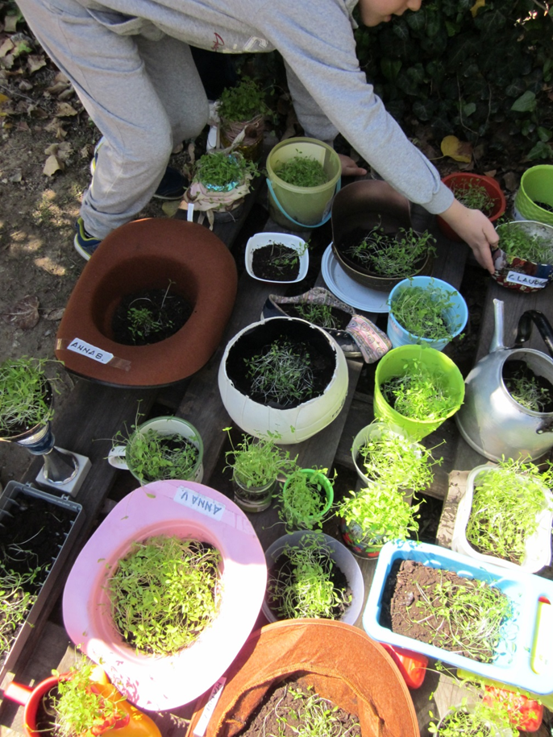
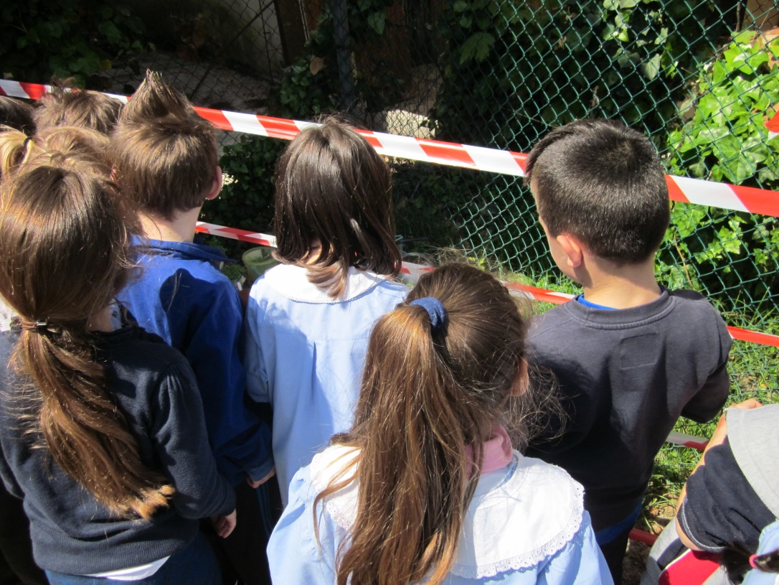
Finalmente FUORI…. Anche noi !!!

Slide 8
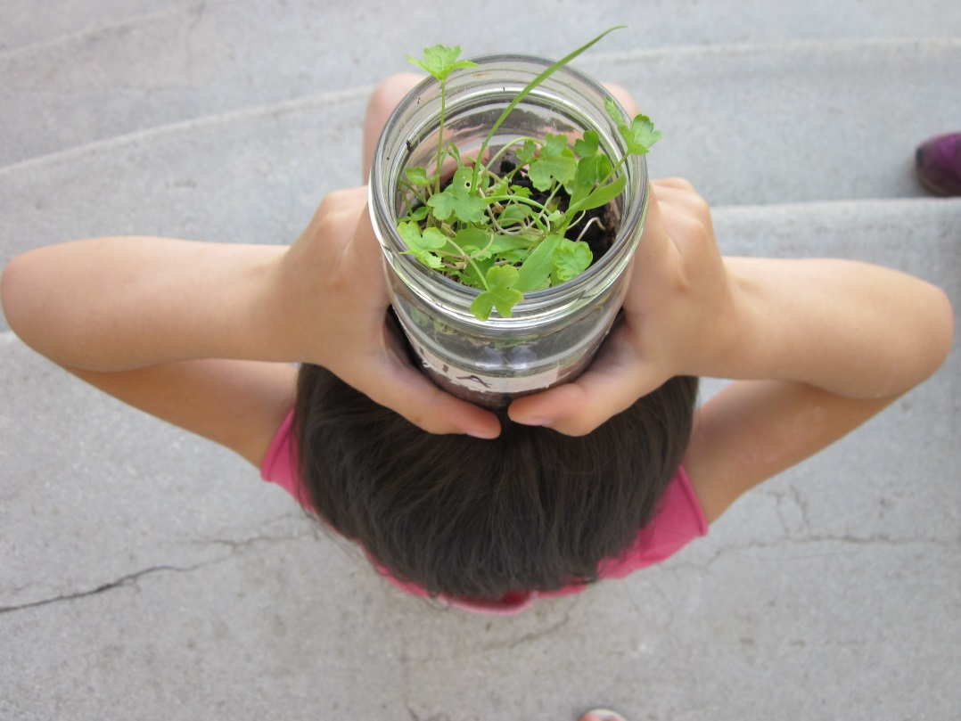
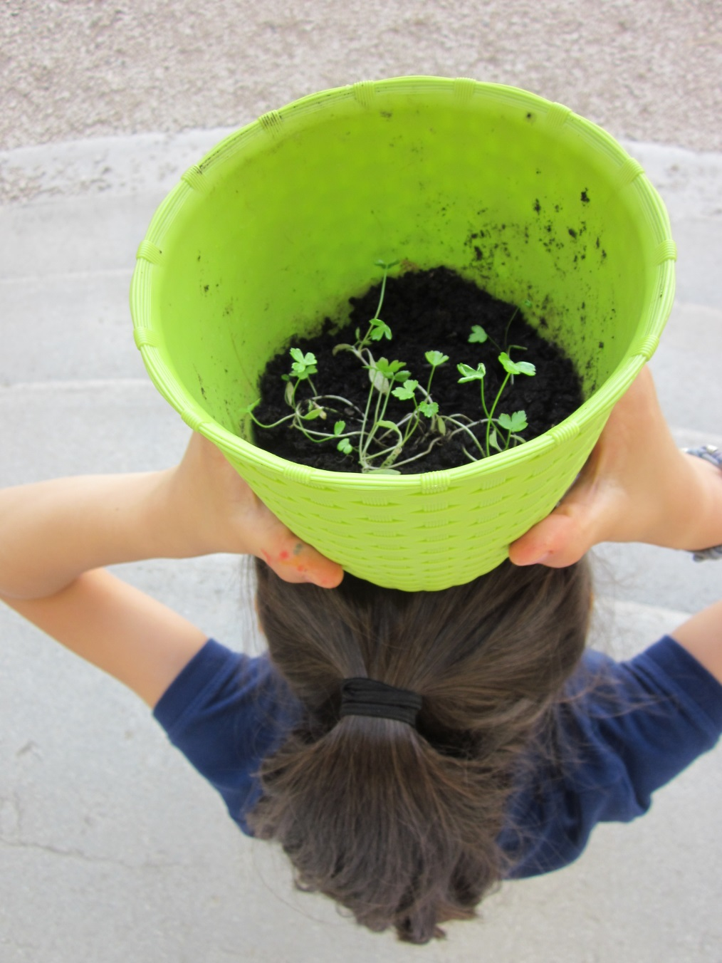
Sono entusiasta!!
…. ognuno di noi continua a occuparsi del suo minigiardino

Slide 9
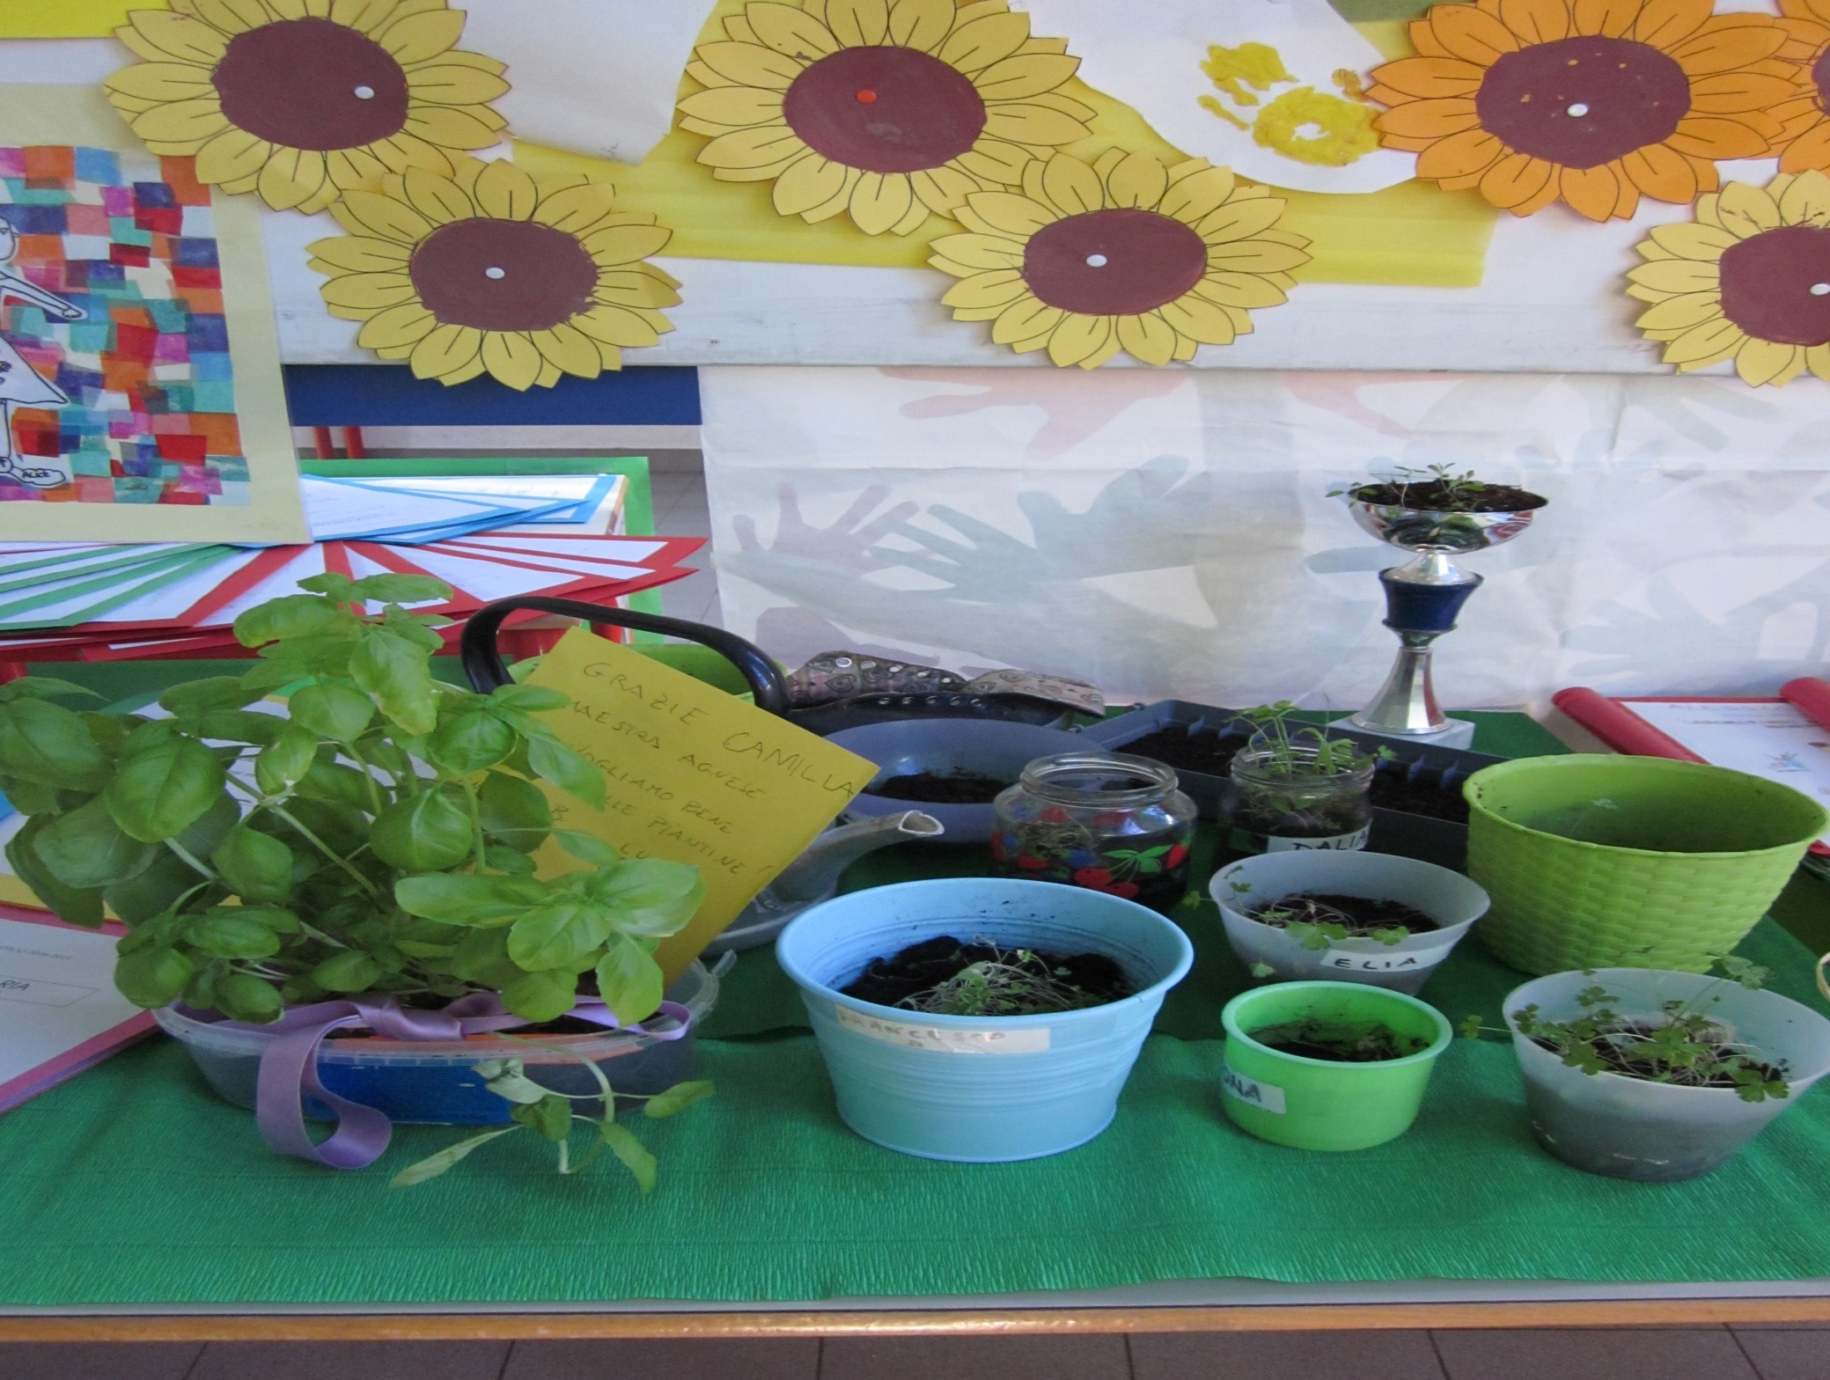
GRAN FINALE!!!!

Slide 10
Laboratorio scientifico interdisciplinare
anno scolastico 2014/15
Classi prime A & B tempo pieno
Insegnanti : Cursio, Fava, Cinello, Ravanello
Foto e ottimizzazione Power Point: ins. Agnese Colle

